Slide 1


Impulsando las competencias matemáticas de los estudiantes

Slide 2
v
Sobre el concurso
Una iniciativa que motiva a los estudiantes a poner en práctica estrategias y conocimientos matemáticos, logrando que analicen, resuelvan y tomen decisiones ante diversas situaciones.

Slide 3
Se realizará a nivel nacional, trabajando junto a:
Instituciones educativas
UGEL
DRE/GRE

Slide 4
v
Está dirigido a
Estudiantes que pertenezcan a un Club de Ciencia y Tecnología, registrados en el Sistema de Gestión de Clubes de Ciencia y Tecnología – SIGECCYT, hasta diciembre del 2022.
Además, deberán estar cursando entre 6to de primaria y 5to de secundaria de las I.E públicas y privadas.

Slide 5
v
Categorías de participación
Categoría Huk
6to de primaria
Categoría Iskay
1ro y 2do de secundaria
Categoría Kinsa
3ro y 4to de secundaria
Categoría Tawa
5to de secundaria

Slide 6
v
ETAPA DE INCRIPCIONES
Se realizarán a través de la web:
www.clubescyt.concytec.gob.pe
El registro será realizado por el asesor del Club de Ciencia y Tecnología al cual pertenece el estudiante.
Cierre de inscripciones
14 de agosto

Slide 7
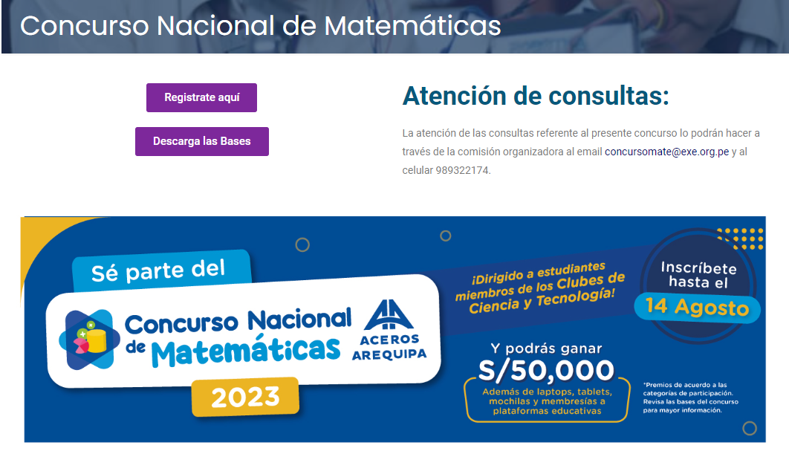
v
https://clubescyt.concytec.gob.pe/concurso-nacional-de-matematicas/

Slide 8
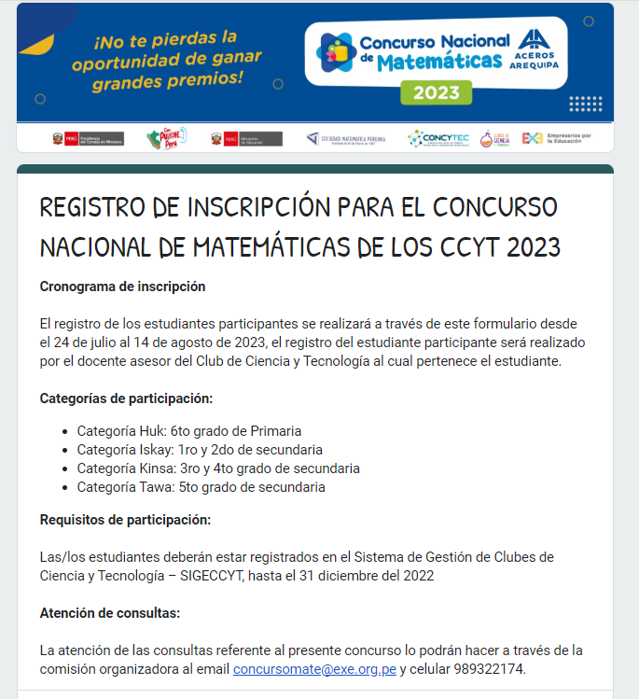
Regístrate aquí

Slide 9
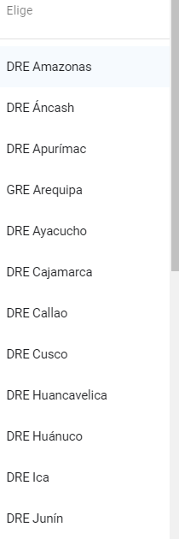
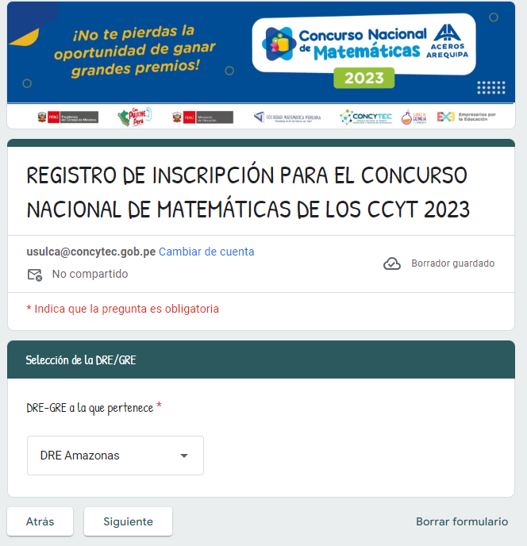
Seleccione la DRE/GRE

Slide 10
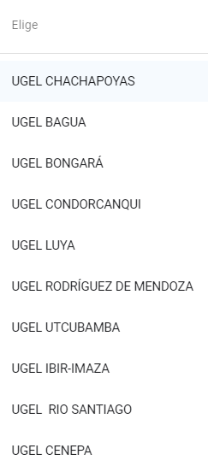
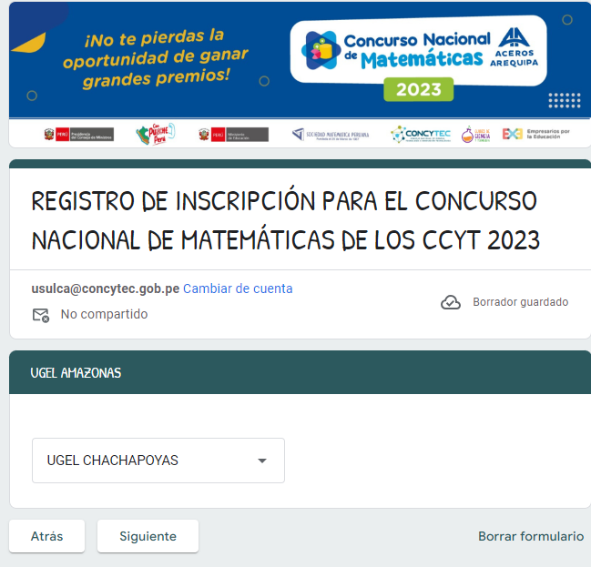
Seleccione la UGEL

Slide 11

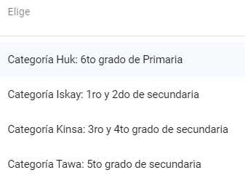
Seleccione la categoría

Slide 12
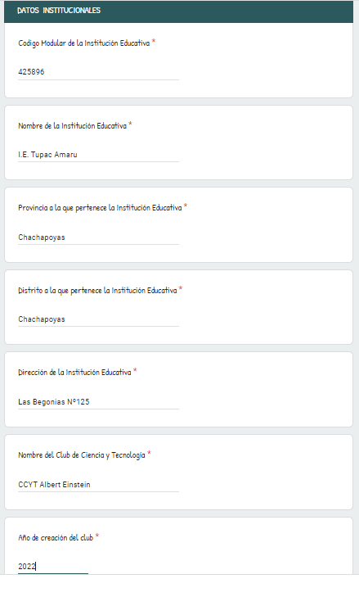
Registre los datos institucionales

Slide 13
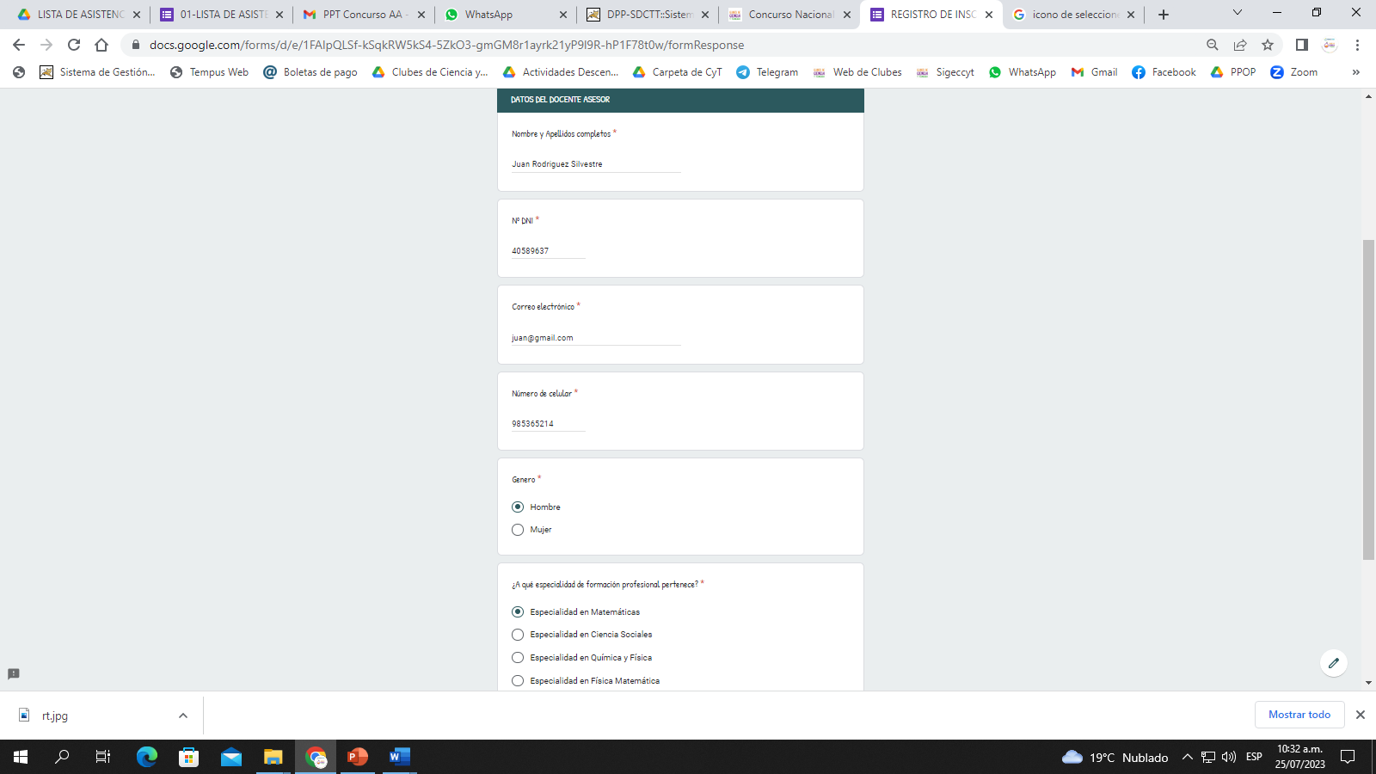
Registre los datos del docente asesor

Slide 14
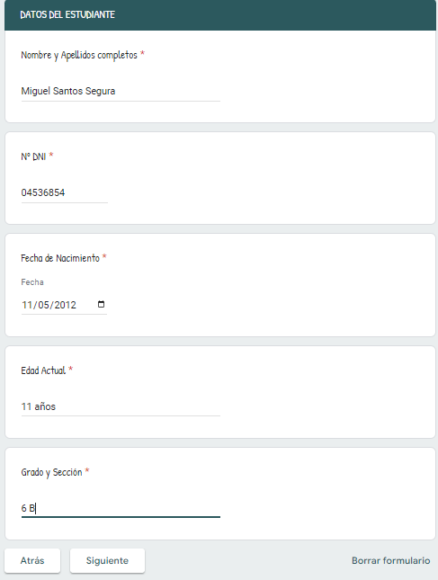
Registre los datos del estudiante

Slide 15
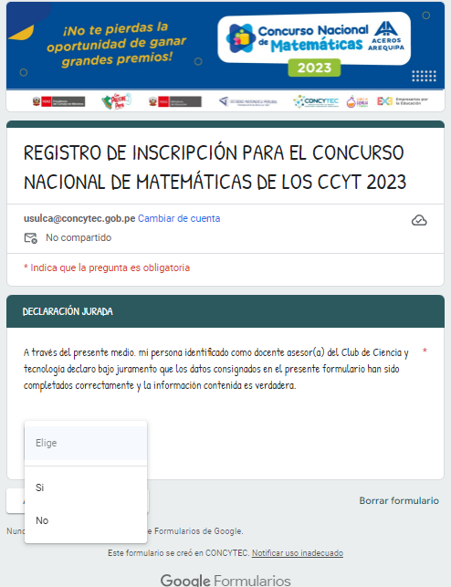
Declaración jurada de la validez de la información

Slide 16
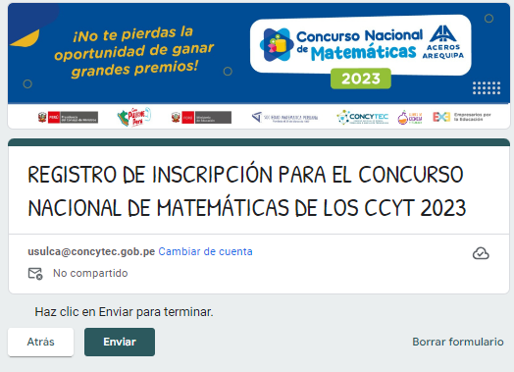
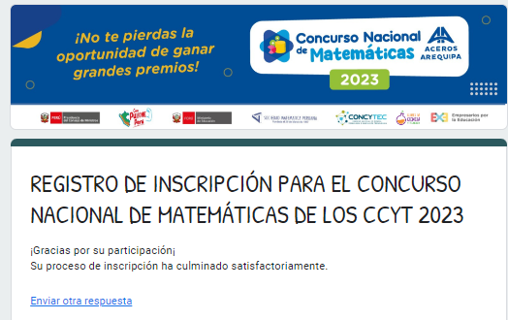
Envío de información

Slide 17
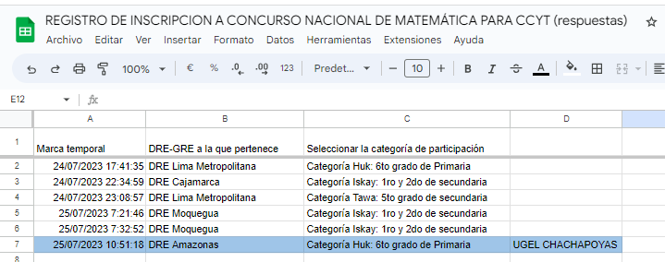
La información registrada será validada con la base de datos del SIGECCYT
15 y 16 de agosto | La Comisión Organizadora remitirá a los especialistas de las áreas de Ciencia y Tecnología, y de Matemáticas de las DRE/GRE, la relación de estudiantes inscritos por cada UGEL de su región. Los especialistas deberán derivar esta información a los especialistas de las UGEL’s.
Hasta el 24 de agosto | Los especialistas de las áreas de ciencia y tecnología y de matemáticas de las UGEL’s deberán establecer la sede de una institución educativa para la toma de las pruebas en la etapa UGEL y garantizar las facilidades del proceso.
 | Los especialistas de las áreas de ciencia y tecnología y de matemáticas de las UGEL’s convocan a los docentes asesores de los estudiantes inscritos, correspondientes a su UGEL para su asistencia a la sede donde se realizarán las pruebas correspondientes.

Slide 18

v
El concurso se desarrollará en 3 etapas de manera presencial:
Etapa:
Provincial
Etapa:
Regional
Participan las categorías Huk, Iskay, Kinsa y Tawa
Participan las categorías Iskay, Kinsa y Tawa
Etapa:
Nacional
Participan la categoría Tawa

Slide 19
v
Etapa:
Provincial - UGEL
Participan las categorías Huk, Iskay, Kinsa y Tawa
25 de agosto | Dos horas antes del inicio de la prueba la Comisión organizadora del concurso remitirá la prueba vía correo electrónico a los especialistas de las UGEL’s a cargo de la prueba, para su impresión.
 | Los especialistas de las UGEL inician la toma de la prueba a las categorías Huk, Iskay, Kinsa y Tawa desde las 9:00 am hasta las 11:00 am de acuerdo a las Bases.
 | Los especialistas de las UGEL’s califican las pruebas de acuerdo al solucionario remitido por la Comisión organizadora.
 | Los especialistas de las UGEL´s remiten el cuadro de calificación y las pruebas vía correo electrónico a la comisión organizadora.
26 de agosto | La Comisión Organizadora publicará los resultados de esta etapa en el portal de clubes: clubescyt.concytec.gob.pe
Hasta el 29 de agosto | La Comisión organizadora remite los diplomas descargables para los ganadores y docentes asesores de las categorías participantes.

Slide 20
v
Etapa:
Regional – DRE/GRE
Participan las categorías Iskay, Kinsa y Tawa
Hasta el 6 de septiembre | Los especialistas de las áreas de ciencia y tecnología y de matemáticas de las DRE/GRE deberán establecer la sede de una institución educativa para la toma de las pruebas en la etapa regional y garantizar las facilidades del proceso.
 | Los especialistas de las áreas de ciencia y tecnología y de matemáticas de las DRE/GRE convocan a los docentes asesores de los estudiantes ganadores de la etapa provincial, correspondientes a su región para su asistencia a la sede donde se realizarán las pruebas correspondientes.
8 de septiembre | Dos horas antes del inicio de la prueba la Comisión organizadora del concurso remitirá la prueba vía correo electrónico a los especialistas de las DRE/GRE a cargo de la prueba, para su impresión.
8 de septiembre | Los especialistas de la GRE/DRE inician la toma de la prueba a las categorías Iskay, Kinsa y Tawa desde las 9:00 am hasta las 11:00 am de acuerdo a las Bases.
 | Los especialistas de las GRE/DRE califican las pruebas de acuerdo al solucionario remitido por la Comisión organizadora.
 | Los especialistas de las DRE/GRE remiten el cuadro de calificación y las pruebas vía correo electrónico a la comisión organizadora.
9 de septiembre | La Comisión Organizadora publicará los resultados de esta etapa en el portal de clubes clubescyt.concytec.gob.pe
Desde el 10 de setiembre | La Comisión organizadora inicia el envío de los premios a los ganadores de la etapa regional, de acuerdo a lo establecido en las Bases.

Slide 21
v
Etapa:
Nacional
Participan la categoría Tawa
Hasta el 18 de septiembre | La comisión organizadora establecerá y comunicará la sede de una institución en la ciudad de Lima para la toma de las pruebas en la etapa nacional y garantizar las facilidades del proceso del traslado de los ganadores de la categoría Tawa.
21 de septiembre | Los alumnos ganadores de la categoría Tawa, inician el viaje a la ciudad de Lima para competir en la etapa nacional
23 de septiembre | Se toma la prueba desde las 9:00 am hasta las 12:00 am, de acuerdo a las Bases.
 | La Comisión Organizadora publicará los resultados de esta etapa en el portal de clubes clubescyt.concytec.gob.pe
 | Se realizará una ceremonia de Premiación y se entregarán los premios establecidos en las Bases.
23 y 24 de septiembre | Los alumnos retornan a sus lugares de residencia

Slide 22

v
Sobre las pruebas
Sobre las pruebas
Serán elaboradas por la Sociedad Matemática Peruana, y tendrán las siguientes características:
Primera etapa (provincial)
La prueba en cada categoría consta de 15 problemas de opción múltiple.
Duración: 02 horas
Segunda etapa (regional)
La prueba en cada categoría consta de 10 problemas de respuesta numérica.
Duración: 02 horas
Tercera etapa (nacional)
La prueba consta de 05 problemas tipo ensayo (requiere justificar las soluciones).
Duración: 03 horas

Slide 23

v
Sobre la calificación de las pruebas
Etapa provincial
Etapa regional
Etapa nacional
Puntaje máximo: 75 puntos
Puntaje máximo: 100 puntos
Puntaje máximo: 100 puntos
Las respuestas correctas califican como 05, y las no respondidas o incorrectas se califican como 0.
Las respuestas correctas califican como 10, y las no respondidas o incorrectas se califican como 0.
Cada respuesta tendrá como máximo 20 puntos. La calificación se basa en el procedimiento e ideas trabajadas.

Slide 24

v
Calendario 2023
Inscripciones
Etapa UGEL
Etapa DRE/GRE
Etapa Nacional
Del 24 de julio al 14 de agosto
25 de agosto
08 de setiembre
23 de setiembre
*Los resultados de la etapa UGEL y DRE serán publicados dentro de los 03 días de haber culminado la prueba.
**La publicación de los resultados finales será el mismo día de la prueba: 23 de setiembre

Slide 25

v
El ganador del concurso en la etapa nacional recibirá
y el segundo puesto obtendrá
S/15,000
Asimismo, otros concursantes podrán ganar laptops, tablets, mochilas y membresías a plataformas educativas*
*Los reconocimientos se repartirán de acuerdo a la categoría del estudiante. En todas estas, se premiará al primer y segundo lugar.

Slide 26
Encuentra las bases del concurso en la web:
www.clubescyt.concytec.gob.pe

